Slide 1
Najstarija pisma
Nastavna tema: Razvoj pisma i znanosti na Starom istoku

Slide 2
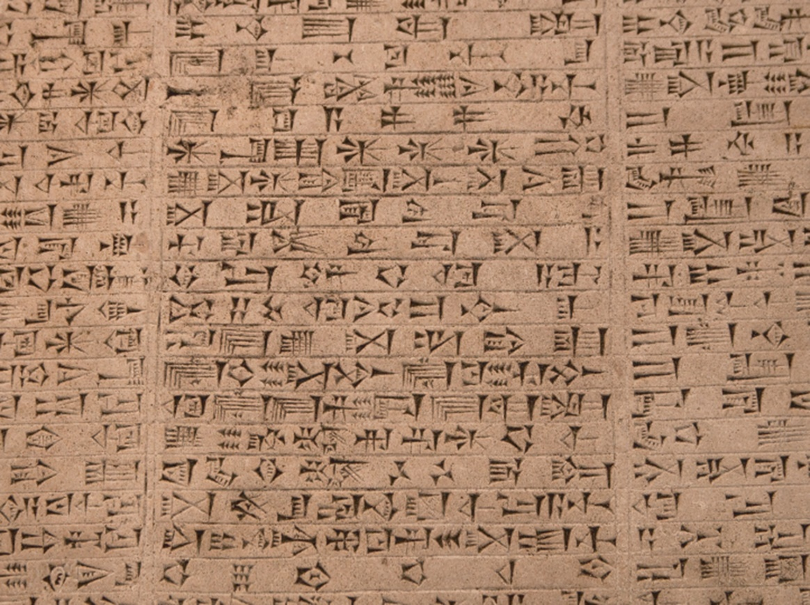
Pismo – najvažnije ljudsko dostignuće
Sustav znakova
Pojava škola i širenje obrazovanja
Početak povijesti
Slikovno i glasovno

Slide 3
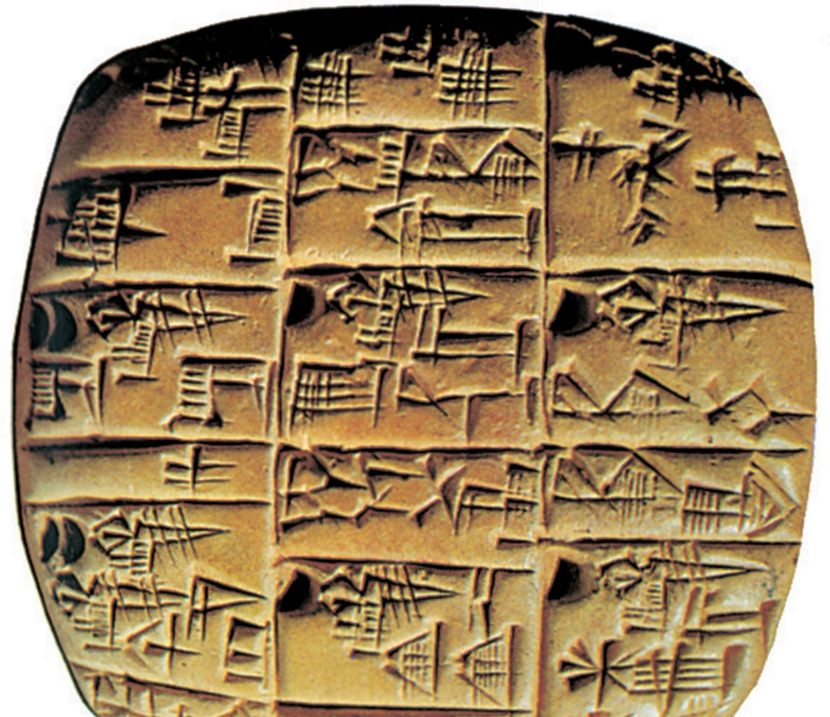
Mezopotamija
3500. g. pr. Krista
Znakovi u obliku klinova
Pločice od svježe gline
Pisaljka štapić trske
Biblioteke glinenih pločica
Niniva
Notes:
Klinasto pismo

Slide 4
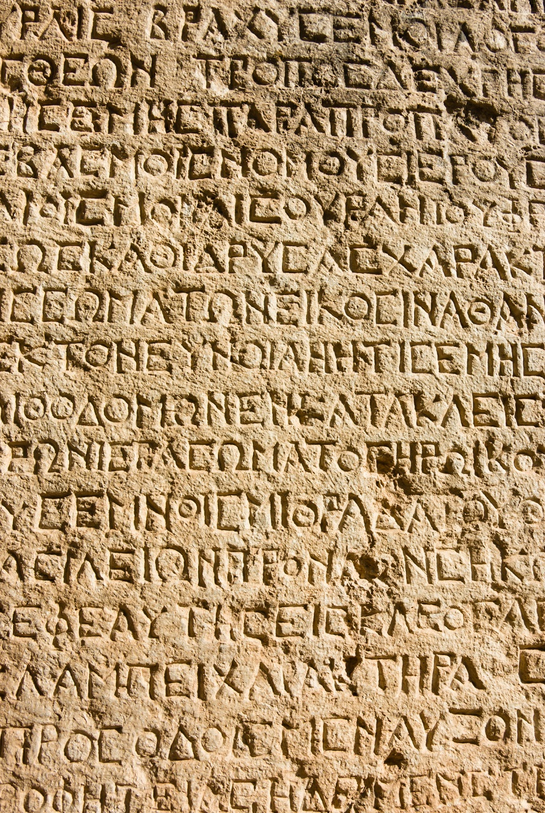
Pločica ispisana klinastim pismom
Sustav znakova određenog značenja
Sumerani prvi pisali pismom
Babilonci i Asirci preuzeli pismo
Grad država Ugarit
Notes:
Oko 1500. g. pr. Krista stanovnici grada države Ugarita koristili su se najrazvijenijim klinastim pismom koje se sastojalo od 30 znakova.

Slide 5
Uporaba pisma
Potreba zapisivanja viškova robe
Književnost
Pravo
Svakidašnja komunikacija

Slide 6
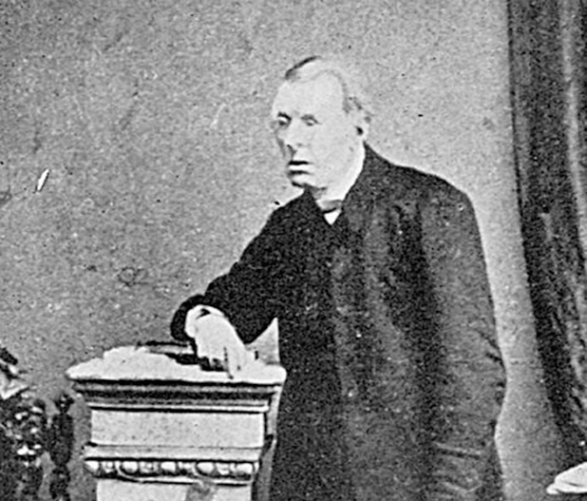
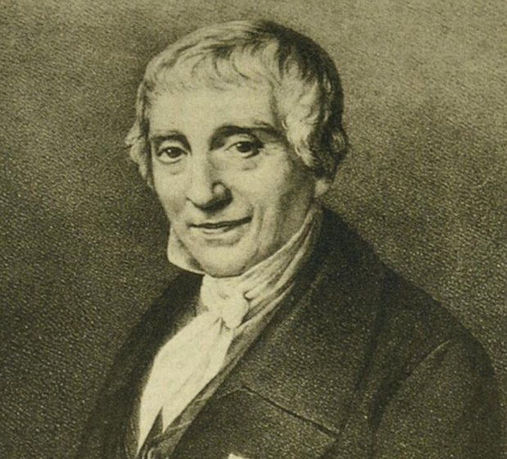
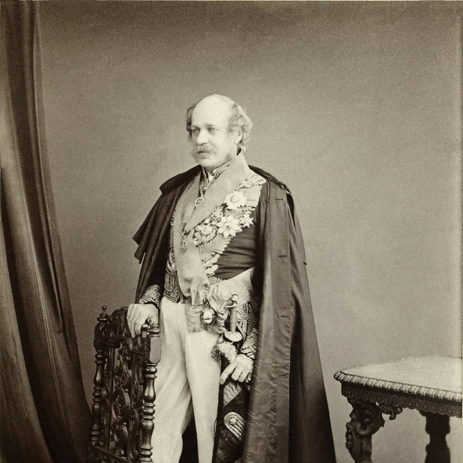
Dešifriranje
Notes:
Klinasto pismo u XIX. st. dešifrirali znanstvenici Georg Friedrich Grotefend, Edward Hincks i Henry Creswicke Rawlinson.

Slide 7
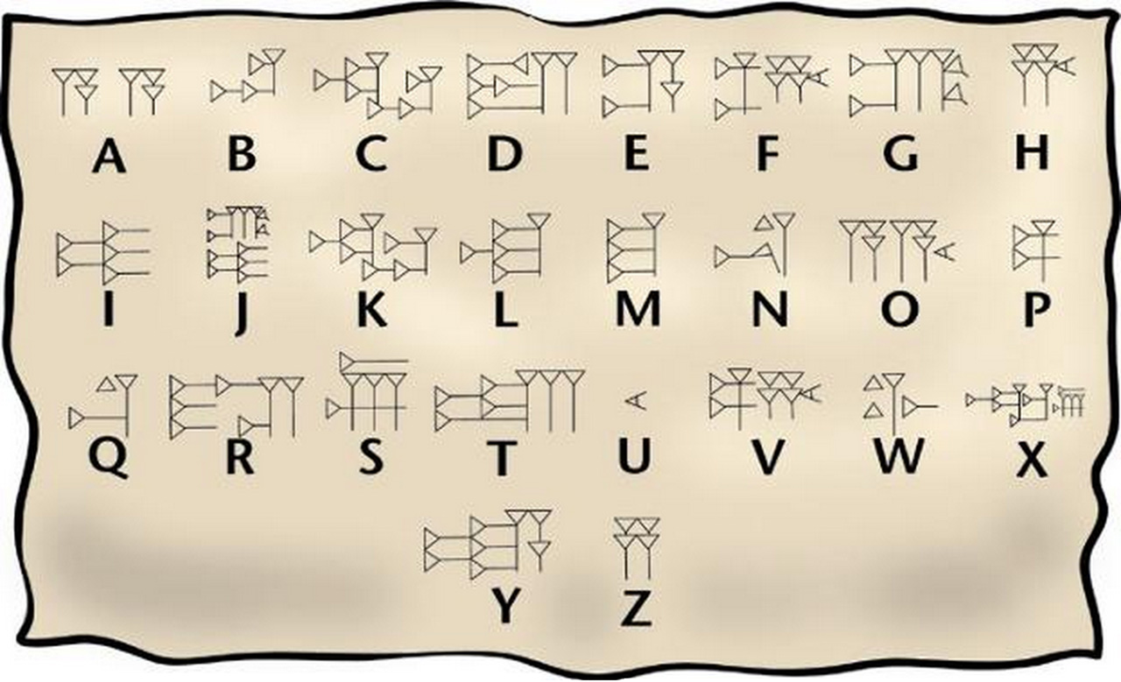
Usporedba klinastog pisma i abecede

Slide 8
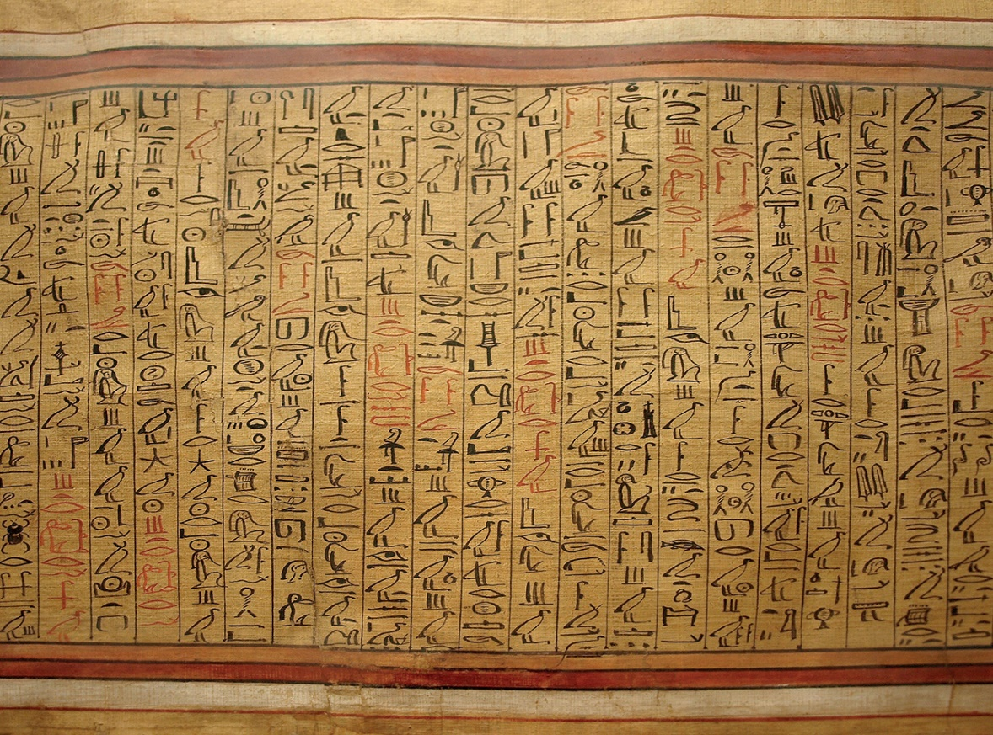
Egipat
Hijeroglifi – sveti znakovi
Najpoznatije slikovno pismo
Vjerska obilježja
Notes:
Zapis na papirusu

Slide 9
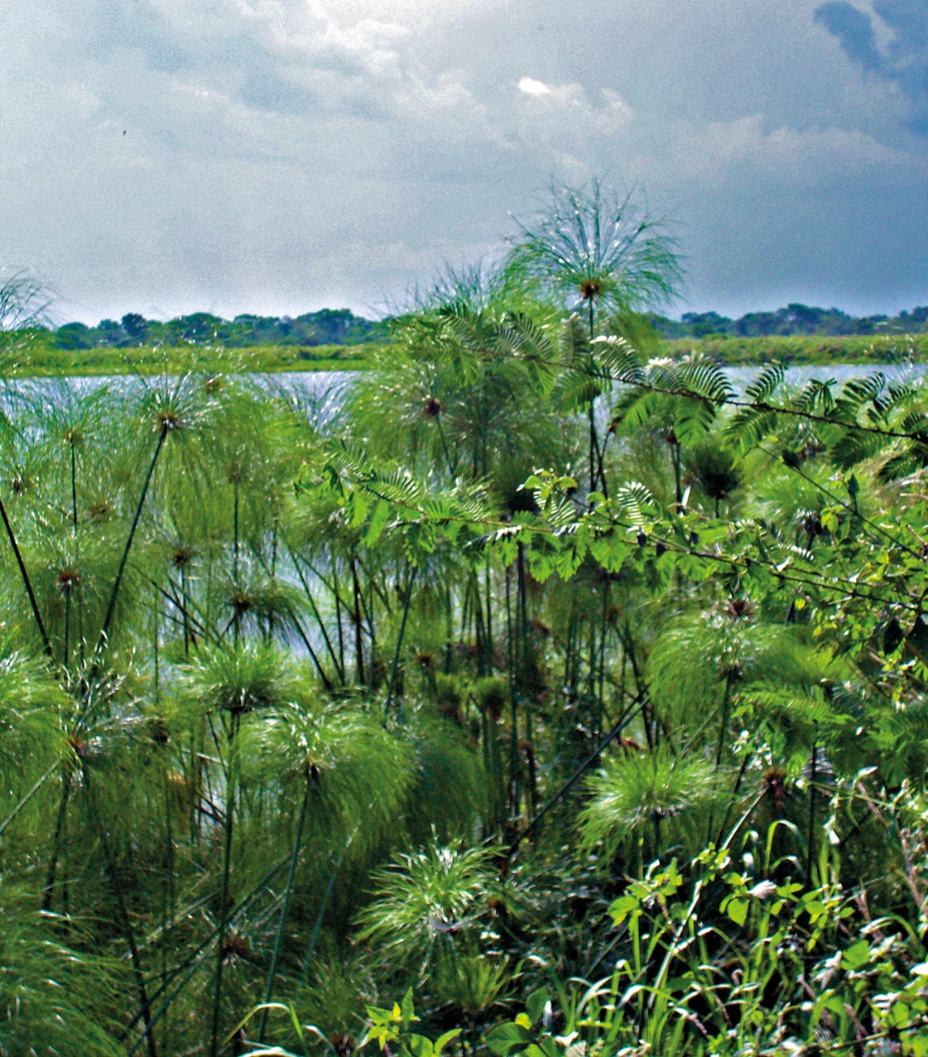
Biljka papirus
Močvarna biljka uz rijeku Nil

Slide 10
Hijeroglifi
Pisane knjige u obliku svitaka
Aleksandrija, biblioteka sa 700 000 svitaka
Složeno slikovno pismo u uporabi 3000 godina

Slide 11
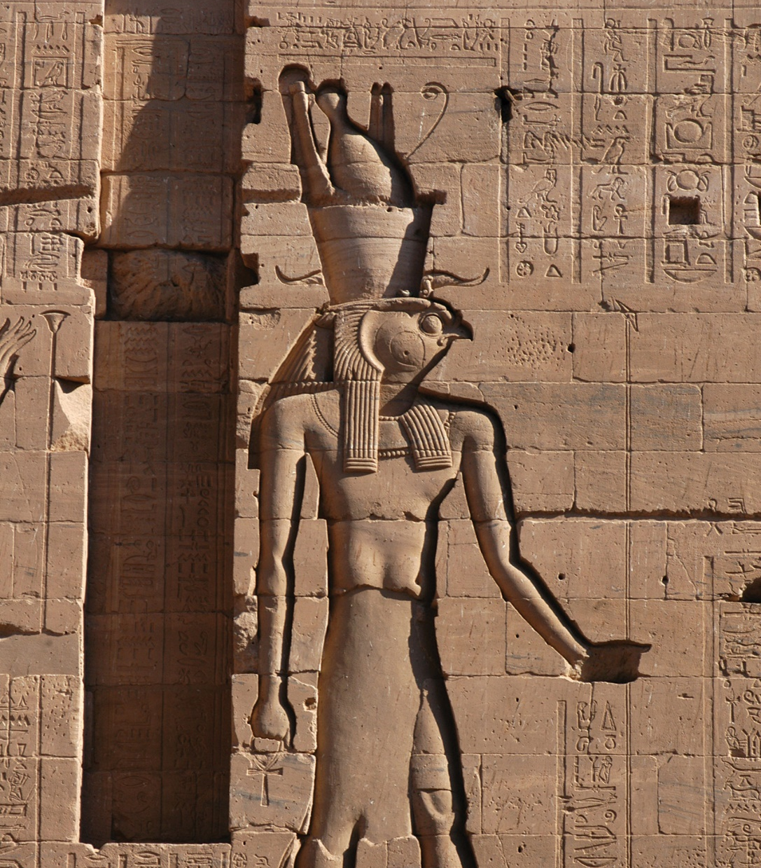
Zapis hijeroglifa na kamenu

Slide 12
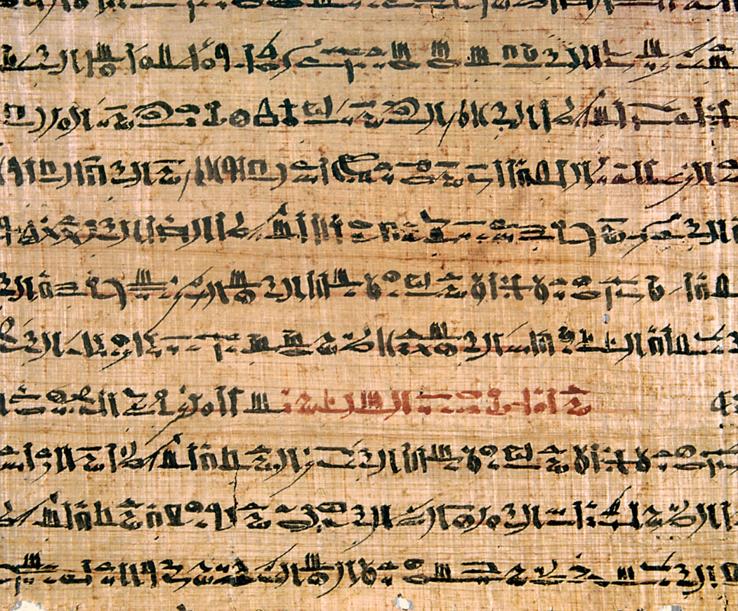
Hijeratsko pismo
Pojednostavljeni hijeroglifi
Papirus i koža
Notes:
Arheološki muzej u Zagrebu

Slide 13
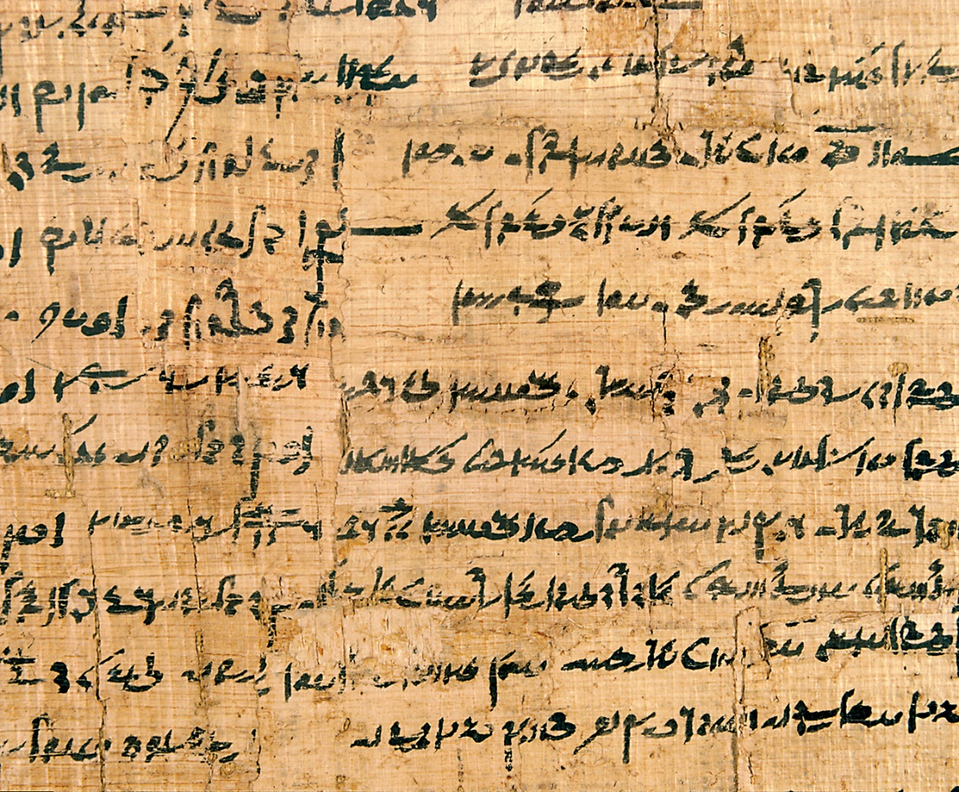
Demotsko ili narodno pismo
Najjednostavniji oblik hijeroglifa
Znakovno pismo
Brža uporaba u svakidašnjem životu

Slide 14
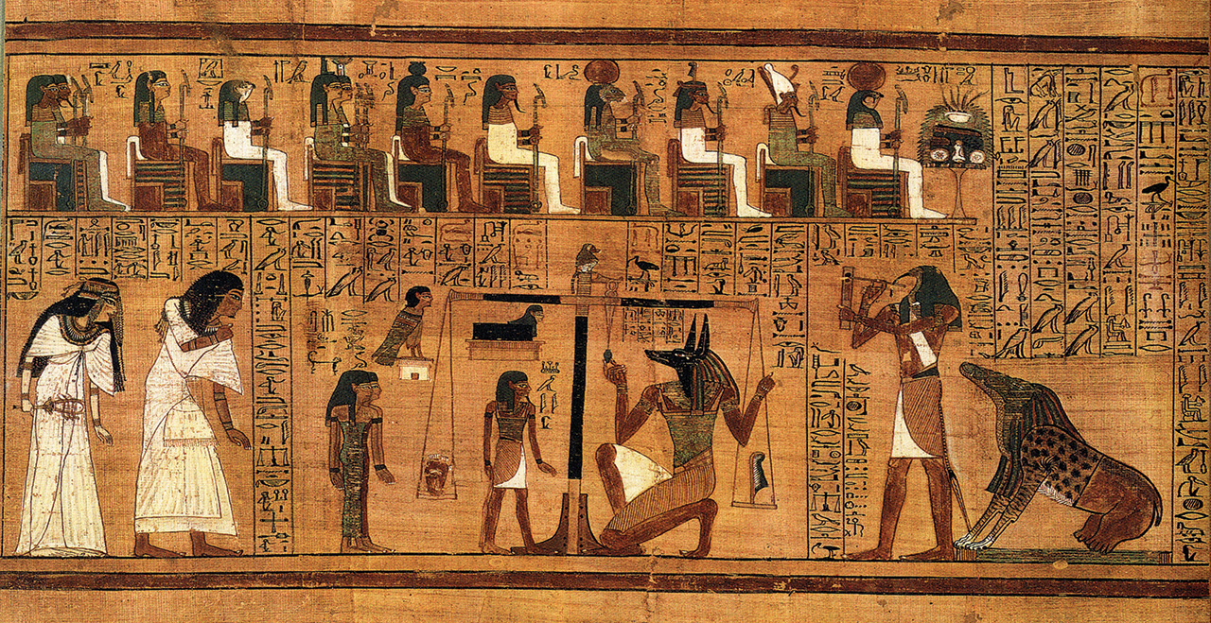
Knjiga mrtvih
Notes:
Vaganje srca

Slide 15
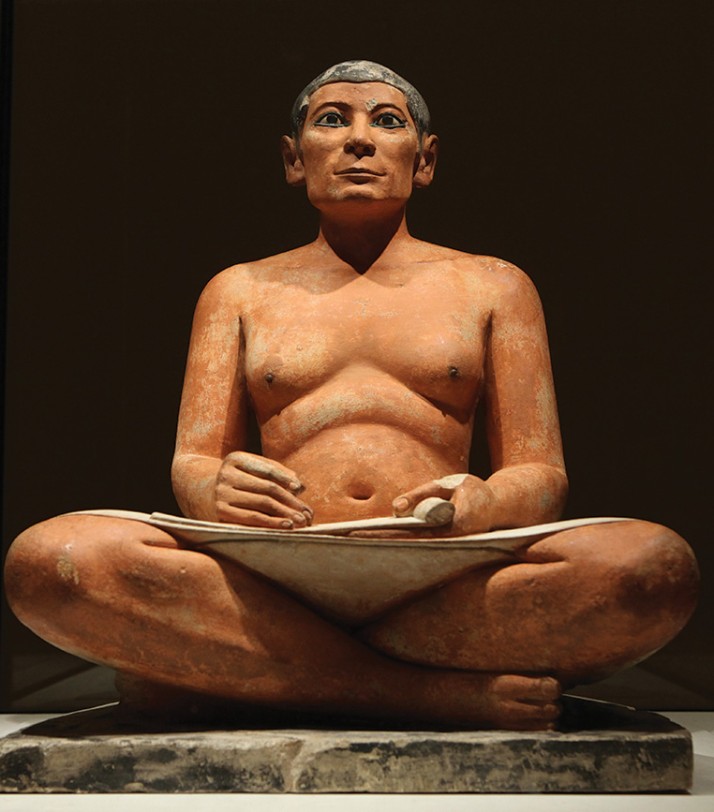
Pisari
Notes:
Skulptura pisara, Muzej Louvre

Slide 16
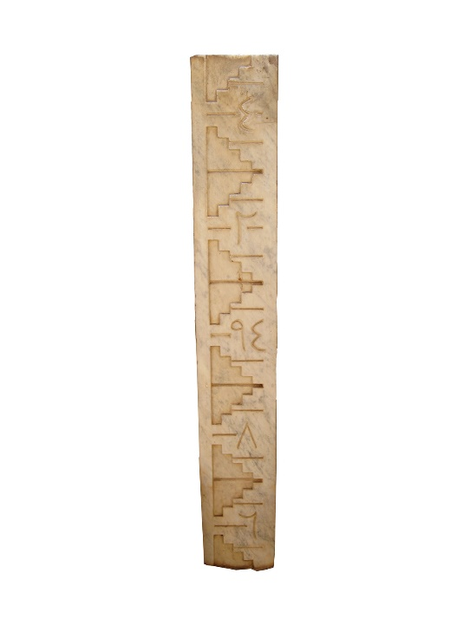
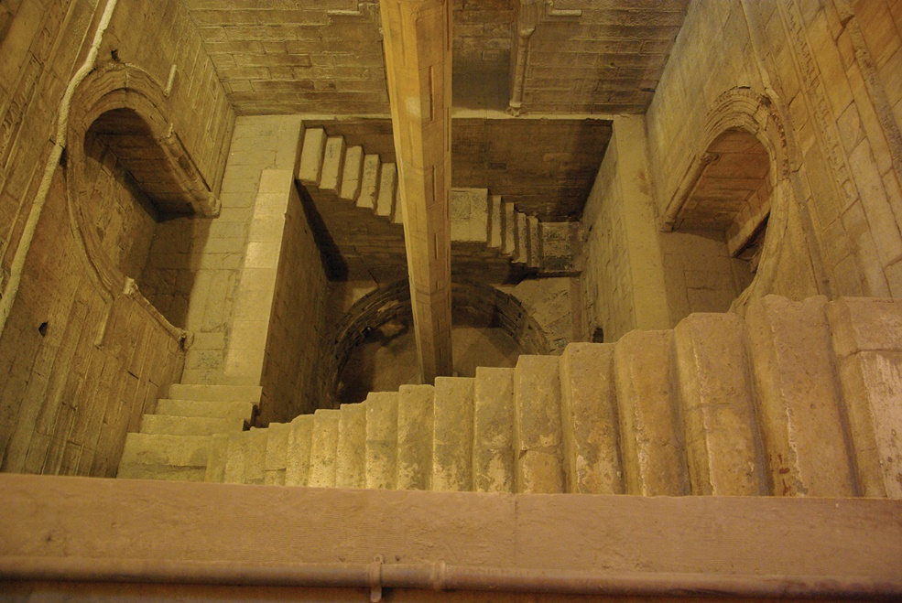
Poplave Nila
Notes:
Građevina zvana Nilometar, koja je služila preciznom računanju razine rijeke Nil.

Slide 17
Postignuća
Kalendarska i astronomska godina
Tri godišnja doba
Razvoj matematike, arhitekture, medicine i tehnologije
Anatomija, postupak mumificiranja
Prve poznate bolnice dio kompleksa hramova
Filozofi
Notes:
Egipatsko računanje vremena bilo je vezano uz poplavu Nila te su zbog određivanja prirodnih ciklusa godinu podijelili na tri godišnja doba: doba poplave, doba sjetve i doba žetve.

Slide 18
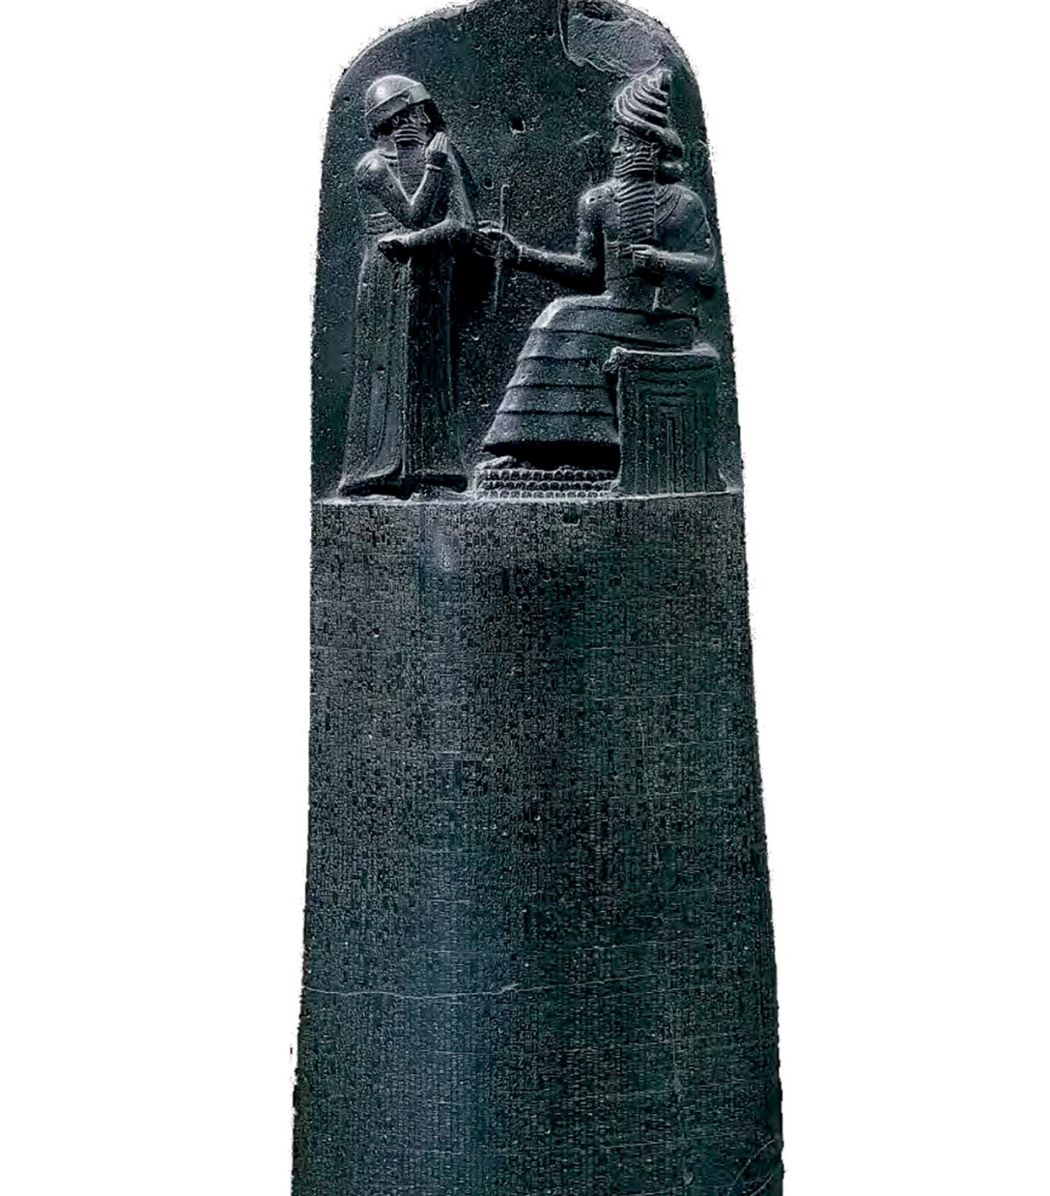
Izvori
Hamurabijeva stela s tekstom zakona
Notes:
Pročitajte tekstove u udžbeniku na stranici 87 i odgovorite na pitanja.

Slide 19
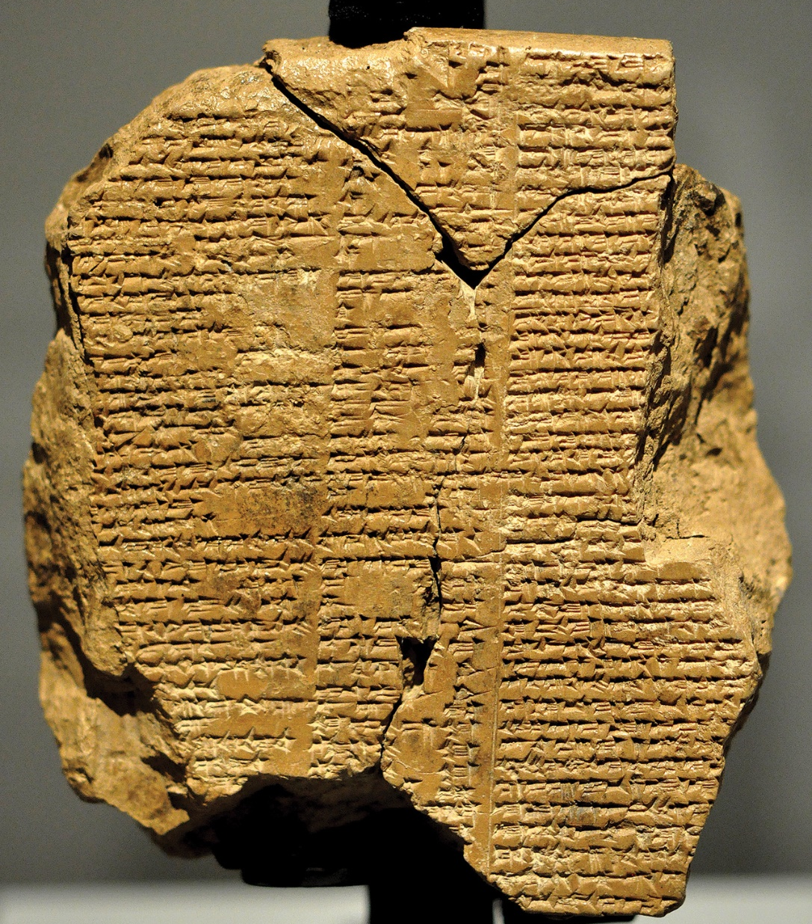
Ep o Gilgamešu
Notes:
Pločica s tekstom epa o Gilgamešu. Pročitati učenicima ep i analizirati ga.

Slide 20
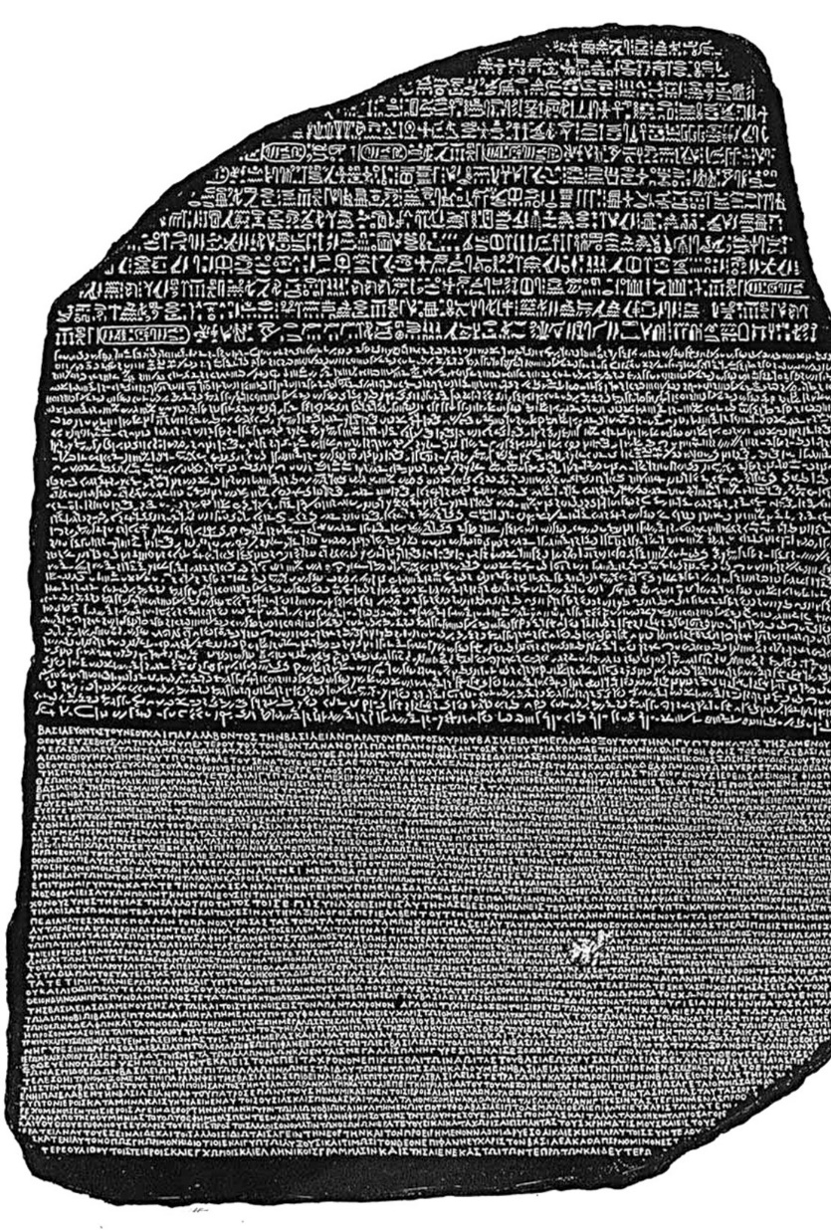
Kamen iz Rosette
Tri pisma: hijeroglifi, demotsko i grčki alfabet
Kamen pronađen u XVIII. stoljeću
Notes:
Kamen se danas čuva u Britanskom muzeju u Londonu.

Slide 21
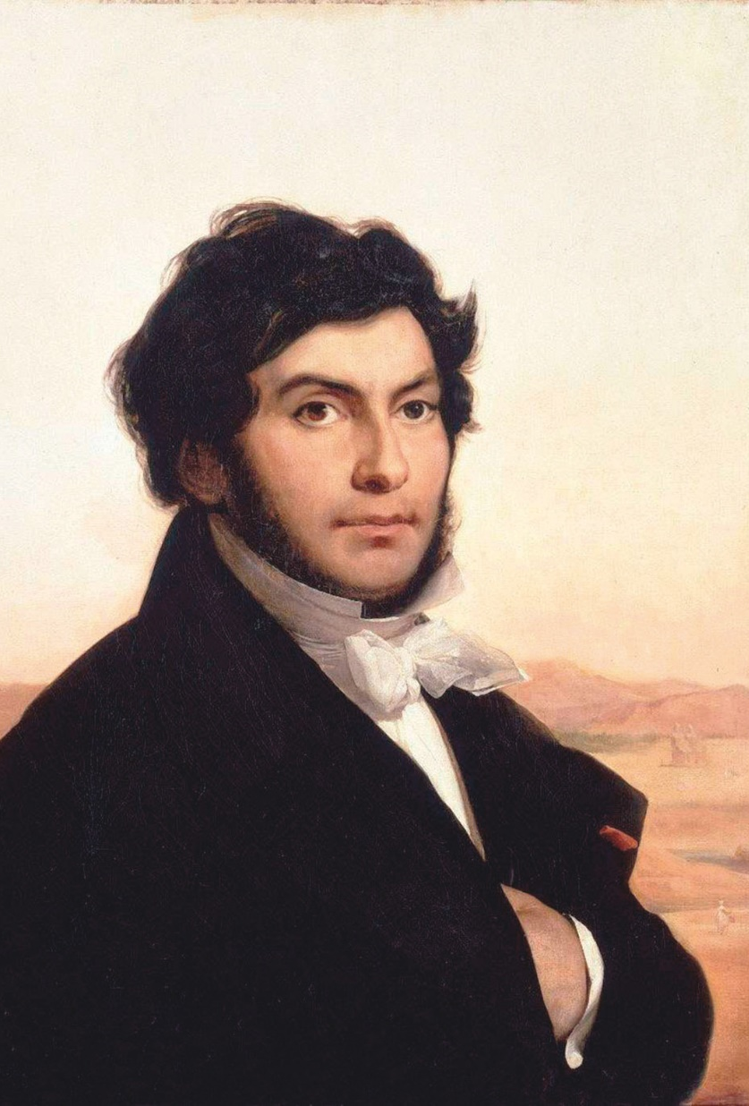
Dešifriranje
1882. početak dešifriranja
Kamen iz Rosette
Notes:
Francuski istraživač i egiptolog Jean-Francois Champollion.

Slide 22
UPAMTIMO
Klinasto pismo
Hijeroglifi
Papirus
Knjige mrtvih
Hijeratsko pismo
Demotsko pismo

